Slide 1

DEPARTAMENTO DE CIENCIAS ECONÓMICAS, ADMINISTRATIVAS Y DE COMERCIO
ANÁLISIS DE MERCADO PARA EL REDISEÑO DEL PROGRAMA DE MAESTRÍA EN ADMINISTRACIÓN DE NEGOCIOS MBA, BASADO EN INDICADORES DE ACREDITACIÓN.
CAROLINA ALEJANDRA MONTOYA VITERI
Tesis presentada como requisito previo a la obtención del grado de:
INGENIERA EN MERCADOTECNIA
Director: Econ. Galo Acosta
Codirector: Dr. Marco Soasti
AÑO 2014

Slide 2
Planteamiento del
Problema
Identificación del Problema
Los programas de MBA que se ofrecen no están acorde a los lineamientos propuestos por la Senescyt
Descripción del Problema
Dentro del Ranking de MBA solo 4 programas de MBA del Ecuador están dentro de los 40 primeros puestos. Ningún lugar la ESPE.
Justificación de la selección del Problema
Conseguir la acreditación del Programa y cumplir con el objetivo estratégico de la Senescyt “Promover el mejoramiento de la Educación Superior”

Slide 3
Objetivos
Realizar un análisis de mercado para el rediseño del Programa de Maestría en Administración de Negocios MBA, basado en indicadores de acreditación
Recopilar información de programas de MBA a nivel nacional e internacional
Realizar un análisis situacional para conocer en que situación se encuentran los programas de MBA
Realizar la recopilación y
análisis de los datos obtenidos
Aportar al programa los resultados de esta investigación de acuerdo a los indicadores de acreditación.

Slide 4
Hipótesis
Aceptación de más del 60% de los profesionales en la zona de influencia de la ESPE que desean seguir una MBA.
El 60% de las empresas en la zona de influencia de la ESPE desean y están en posibilidades de contratar un profesional con MBA en sus actividades.
El programa de MBA de la ESPE se encuentra posicionado dentro de los tres primeros lugares en la mente de los profesionales que desean seguir este tipo de maestría.

Slide 5
Investigación
Investigación Exploratoria (Empresas)
Investigación cuantitativa Aspirantes (Segmentos)
Investigación cuantitativa Graduados (Análisis de Satisfacción)
Pronóstico de la demanda de profesionales matriculados

Slide 6


Slide 7
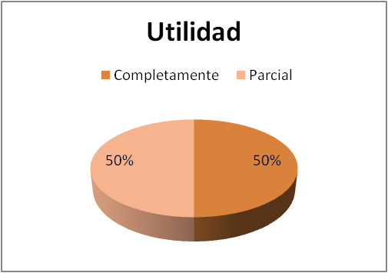
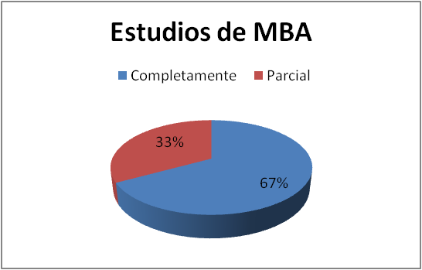
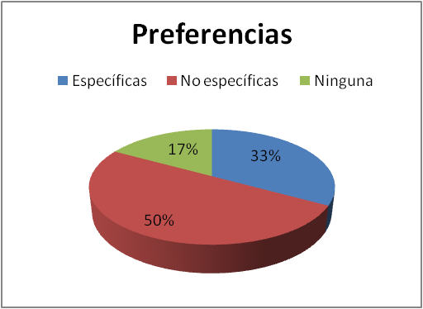
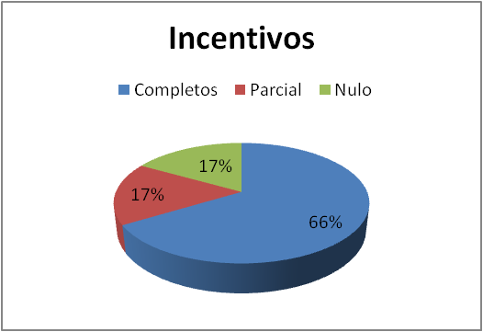

Slide 8

Variable base
Encuesta
383 profesionales
Edad
Sexo
Título Universitario que obtuvo
Universidad en la que obtuvo su Título
Ocupación Actual
Posibilidad de seguir una Maestría
Inclinación por un MBA
Opciones de Universidades
Factores decisivos
Asignaturas de interés

Slide 9

Segmento 1. Empleados Privados
Edad
Tanto hombres como mujeres son empleados privados, con una corta diferencia son más mujeres.
Títulos universitarios
Universidad Título
Aspectos decisivos
Universidades de preferencia
Asignaturas de preferencia
De 25 a 30 años.
Sexo
Investigación, Etiqueta y Comercio Exterior.
Ingeniería Comercial, Ingeniería en Mercadotecnia, Licenciatura en Ciencias de la Educación.
ESPE, Universidad Central, Universidad Católica, Politécnica Nacional
Malla curricular y método de evaluación
ESPE, Católica, Central
Cargos
Gerente General, Docente, Cargos financieros.
Gerenciales y mandos medios.

Slide 10

Segmento 2. Empleados Públicos
Más de la mitad son hombres.
Los títulos más enunciados son:
Universidades donde obtuvieron sus títulos son:
Cargos que ocupan son:
Edad de 26 y 33 años.
Docentes
Ingeniería Comercial
ESPE
Ingeniería en Administración de Empresas.
Ingeniería en Finanzas
Universidad Central.
Cargos Contables y Financieros
Asesores
Desarrolladores de Software.
Politécnica Nacional
UTE
Ocupan principalmente
Mandos medios y altos
Las universidades donde preferirían estudiar su MBA son:
ESPE
Los aspectos decisivos para decidir donde estudiar su MBA es
La Malla curricular
Las tres asignaturas que preferirían:
Política
Universidad Católica
Universidad Central.
Prestigio.
Economía
Investigación

Slide 11

Segmento 3. Independientes
En el caso de los profesionales Independientes los títulos más comunes son
Estudiaron en:
Son dueños de sus propios negocios
Las universidades donde preferirían estudiar su MBA son
Edad
Son hombres y mujeres con el mismo porcentaje.
Los aspectos decisivos
Las tres asignaturas que preferirían los profesionales independientes son
Ingeniería en Administración de Empresas,
Ingeniería en Mercadotecnia
Ingeniería Comercial
23 a 50 años
Estadística, Desarrollo de Proyectos y Economía.
La ESPE
Politécnica Nacional
U. De Las Américas
U. San Francisco de Quito
Prestigio en el primer lugar y precio en segundo lugar
ESPE, Católica y USFQ

Slide 12

Edad
Dentro del promedio de la población actual,
Sexo
Los graduados encuestados son hombres en su gran mayoría
Ocupación
Principalmente en el sector público y privado,
Graduados de edad superior, nos muestra el alcance de esta encuesta pues no se limitó a una sola promoción de graduados.
13,21% los que tienen su negocio propio o trabajan independientemente.
Cargo
Mandos medios y altos
En especial jefaturas y gerencias
Más de la mitad trabaja en empresas privadas
Tipo de empresa
En su mayoría prestan servicios o son de tipo industrial.
La mayoría de los graduados tiene un nivel de ingreso superior al promedio
Todos ganan más de 1000 dólares al mes
Incluso el 47,17% gana más de 2000 dólares mensuales

Slide 13
Motivación
Factores decisivos
La principal motivación especializarse en un área
Empezar un negocio propio.
Beneficios
Cambiar a un mejor trabajo así como obtener un aumento de sueldo.
Prestigio y el horario que oferta la ESPE para esta maestría.
Intercambios internacionales, asignaturas en inglés y visitas a instituciones.
Opciones Extras
De las especialidades por las cuales se inclinaron la principal fue gerencia en general.
Especialidades

Slide 14
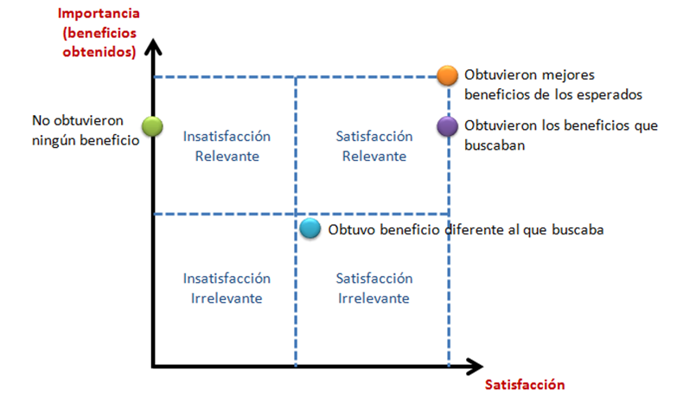
Análisis de Satisfacción
 |  | Beneficios |  |  |  |  |  | Total
 |  | Aumento de sueldo | Un ascenso | Cambió a un mejor trabajo | Nuevos contactos para negocios | Ninguno | Otro
Motivación | Un ascenso | 3 | 0 | 0 | 0 | 0 | 0 | 3
 | Especializarse en un área | 3 | 2 | 8 | 0 | 0 | 4 | 17
 | Un mejor trabajo | 2 | 0 | 4 | 1 | 0 | 0 | 7
 | Empezar un negocio propio | 7 | 0 | 3 | 2 | 0 | 4 | 16
 | OTRO | 1 | 0 | 2 | 0 | 2 | 5 | 10
Total |  | 16 | 2 | 17 | 3 | 2 | 13 | 53

Slide 15

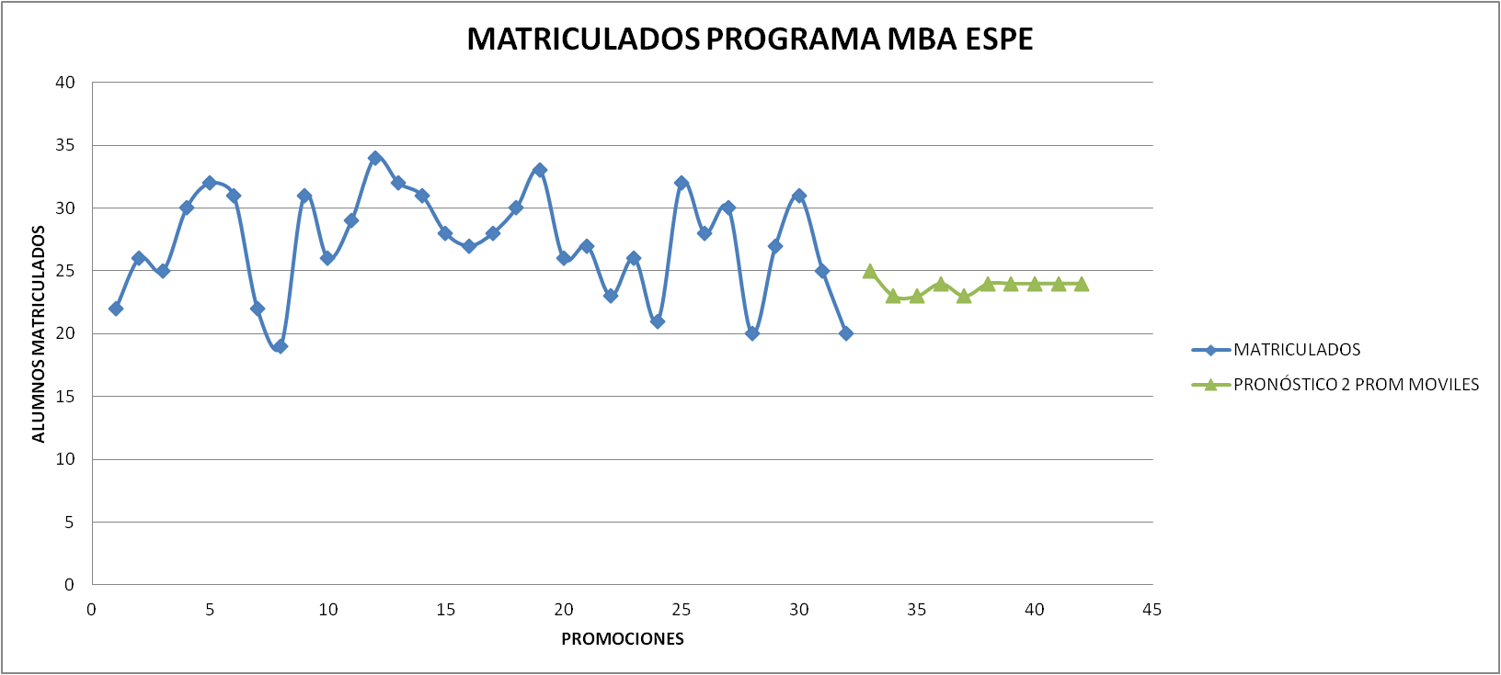
Pronóstico

Slide 16
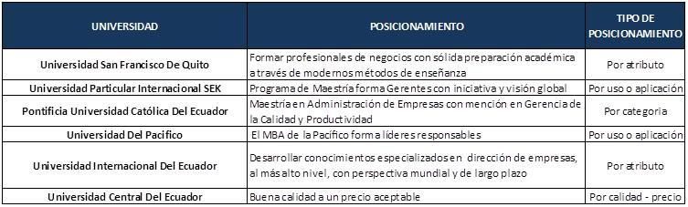
Posicionamiento
Identificación del Atributo
Para graduados los factores decisivos por los cuales eligieron a estudiar su MBA en la ESPE son el Prestigio y el Horario. Coinciden los aspirantes
Análisis del posicionamiento de la Competencia
Estrategia de Posicionamiento
El tipo de posicionamiento será por atributo, ya que el interés de la ESPE es comunicar los atributos más relevantes.
Comunicación del Posicionamiento
“Nuestro programa de MBA forma profesionales con conocimientos gerenciales en varios ámbitos de la Administración, brindando facilidad de horarios de acuerdo a sus actividades con la confianza del prestigio que respalda a la Universidad de las Fuerzas Armadas ESPE”

Slide 17
Propuesta
Nombre completo de la carrera o programa
Maestría en Administración de Empresas, Programa Integral en Habilidades Múltiples (MBA)
Número máximo de estudiantes de primer año
25
Duración de la carrera
60 Créditos
04 Semestres
Arancel promedio (ponderado)
USD 9.100

Slide 18
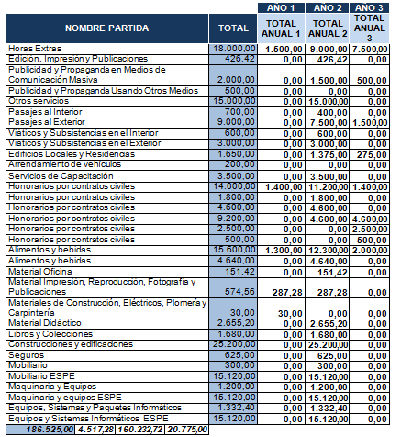
Presupuesto
Número de Estudiantes Proyectados | 25
Número de Becarios sobre Estudiantes Proyectados | 2,00
Total Presupuesto Egreso | 186.525,00
Costo Aproximado por Estudiante | 7.461,00
Punto de Equilibrio | 25,00
Precio de Comercialización | 9.100,00
Total Ingresos del Programa | 227.500,00

Slide 19
Malla Curricular
Nombre de la Asignatura, Curso o Módulo | Tiempo de Trabajo Presencial | Tiempo de Trabajo Autónomo | Total (horas) | Nº de Créditos
Gestión de Talento Humano (Dictada en Inglés) | 32 | 96 | 128 | 4
Gerencia de Ventas | 32 | 96 | 128 | 4
Administración Financiera | 32 | 96 | 128 | 4
Gerencia y Evaluación de Proyectos | 32 | 96 | 128 | 4
Capacitación y Desarrollo de Personal | 32 | 96 | 128 | 4
Desarrollo Organizacional | 32 | 96 | 128 | 4
Economía | 32 | 96 | 128 | 4
Estadística | 32 | 96 | 128 | 4
Finanzas Corporativas | 32 | 96 | 128 | 4
Investigación de Mercados | 32 | 96 | 128 | 4
Mercadotecnia Estratégica | 32 | 96 | 128 | 4
Metodología de la Investigación Aplicada | 32 | 96 | 128 | 4
Gerencia de Operaciones | 32 | 96 | 128 | 4
Planeación Financiera | 32 | 96 | 128 | 4
Subtotal | 448 | 1.344 | 1.792 | 56
Proyecto de Consultoría I |  | 128 | 128 | 4
Proyecto de Consultoría II |  | 128 | 128 | 4
TOTAL | 448 | 1.440 | 2.048 | 64

Slide 20
Asignatura a Impartir | Título |  | Años de Experiencia |  | Tipo de Profesor | Horas semanales dedicadas al programa | Observaciones
 | Tercer Nivel | Cuarto Nivel | Docente en el Área | Profesional en el Área
Administración Financiera | Economista Ingeniero en Finanzas | Magister En Administración De Empresas Maestría en Finanzas | Más de 8 | Más de 10 | Tiempo Completo o parcial | 32 | El tiempo de dedicación es por módulo
Planeación Financiera | Economista Ingeniero en Finanzas | Magister En Administración De Empresas | Más de 8 | Más de 10 | Tiempo Completo o parcial | 32 | El tiempo de dedicación es por módulo
Gestión de Talento Humano | Ingeniero Comercial Ingeniero en Administración de Empresas Licenciado en RRHH | Maestría en Administración de Empresas Maestría en Gestión de Talento Humano | Más de 5 | Más de 10 | Tiempo Completo o parcial | 32 | El tiempo de dedicación es por módulo
Gerencia de Operaciones | Ingeniero Comercial Ingeniero en Administración de Empresas | Doctorado PhD En Administración Magister En Administración De Empresas | Más de 5 | Más de 10 | Tiempo Completo o parcial | 32 | El tiempo de dedicación es por módulo
Análisis Y Evaluación De Proyectos | Ingeniero Comercial Ingeniero en Administración de Empresas Ingeniero en Finanzas | Magister En Administración De Empresas Magister en Gestión de Proyectos | Más de 8 | Más de 10 | Tiempo Completo o parcial | 32 | El tiempo de dedicación es por módulo
Estadística | Ingeniero Matemático Ingeniero Estadístico Ingeniero en Administración de Empresas | Especialista En Finanzas Maestría en Econometría Maestría en Administración de Empresas | Más de 8 | Más de 10 | Tiempo Completo o parcial | 32 | El tiempo de dedicación es por módulo
Perfil de los Docentes

Slide 21
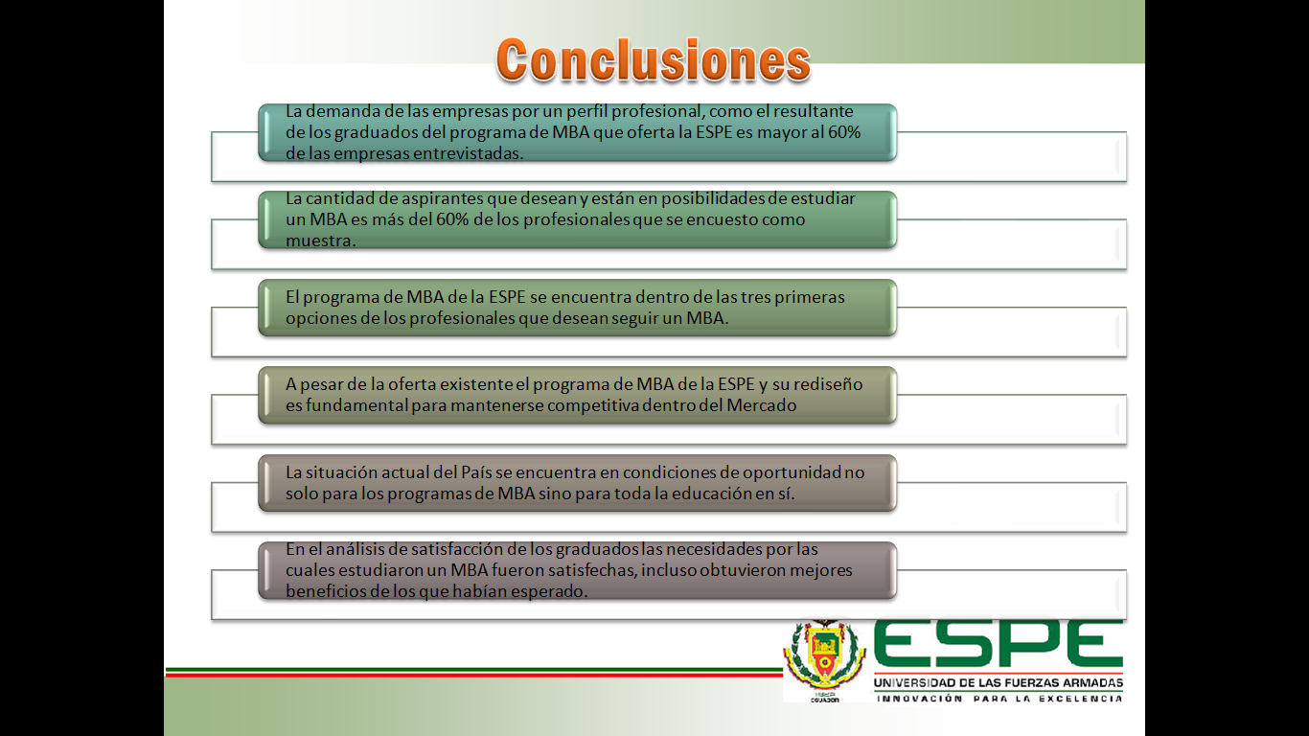
Conclusiones

Slide 22
Recomendaciones
Existen diferencias con otras Universidades que incluso se encuentran clasificadas dentro del Ranking de MBA, de las cuales se pueden adquirir mejoras para el programa de MBA de la ESPE.
Mayor eficiencia en los procesos administrativos
Se recomienda establecer alianzas con empresas privadas y públicas
En el presupuesto constan rubros para promoción del programa, utilizarlo tomando en cuenta los medios de comunicación de acuerdo a los segmentos determinados en este análisis.
Los graduados y aspirantes coinciden en que les gustaría haber recibido clases en inglés.

Slide 23

Gracias por su atención

